Slide 1

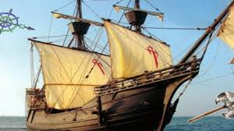
Coğrafi Keşifler ve Osmanlı Devleti’ne etkileri
M. Tarhan Yılmaz

Slide 3
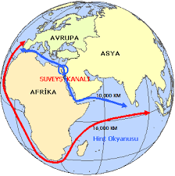

Slide 4
Coğrafi keşiflerin nedenleri
Pusulanın geliştirilmesi
Denizcilikte gelişmeler
Doğunun zenginliklerine ulaşma isteği
Hristiyanlığı yayma düşünceleri
Çin ve Hindistan’a giden başka yollar bulma düşüncesi
Coğrafya bilgisinde gelişmeler
Cesur denizcilerin yetişmesi

Slide 5
İpek ve Baharat yollarının İslam ülkelerin kontrolü elinde bulunması ve Çin-Hindistan’dan gelen ürünlerin çok el değiştirmesi nedeniyle fiyatlarının artması Avrupa’lı devletleri bu arayışa yönlendirir.
İspanya ve Portekiz krallarının destekleri ile başlayan keşiflere daha sonra diğer devletlerde katılır.
Avrupa’da nüfusun fazla olması ve tüketimin artması bu arayışı hızlandırır.

Slide 6
KEŞİFLER
İlk keşif seyahatleri, Atlantik Okyanusu ve Afrika sahillerinde 14. yüzyılın başlarında Fransız ve Cenevizli gemiciler tarafından yapılmıştır. Bu seyahatler sonucunda Kanarya ve Azor Adaları keşfedildi.
Coğrafi Keşifleri ilk başlatanlar Portekizliler ve İspanyollar’dır.
Portekizlilerin Keşifleri
Portekizli Bartelmi Diyaz, Afrika’nın güneyini dolaşarak Ümit Burnu’nu buldu (1486). Böylece Hindistan’a deniz yolu ile ulaşma imkânı elde edilmiş oldu.
Portekizli Vasko dö Gama, Ümit Burnu’nu dolaşarak Hindistan’ın Kalküta Limanı’ndan Portekiz’e ulaştı. Böylece Hint Deniz Yolu’nu buldu (1497).
Portekizliler Güney Amerika’da Brezilya’yı da keşfettiler (1500).

Slide 7
İspanyolların Keşifleri
Kristof Kolomb 1492 yılında Amerika’nın orta ve güney kıyılarını buldu, fakat yeni bir kıta bulduğunu anlamadı.
Kristof Kolomb’un ölümünden sonra Ameriko Vespuçi adında bir İtalyan gemici, Amerika’nın yeni bir kıta olduğunu ilan etti (1492–1502). Bu yeni kıtaya Amerika denildi.
Portekizli Macellan ve Del Kano, Dünya’yı dolaşarak yuvarlak olduğunu ispatlamak için 1519’da Atlas Okyanusu’na açıldı. Filipin adalarında yerlilerle yapılan savaşta Macellan hayatını kaybetti. Dünya gezisini Del Kano tamamladı. Böylece dünyanın çevresi ilk kez dolaşılarak yuvarlak olduğu ispatlandı (1519–1522).
Hollandalılar Güney Asya ülkelerini, İngiliz ve Fransızlar da Kuzey Amerika’nın iç kısımlarını keşfettiler.

Slide 8
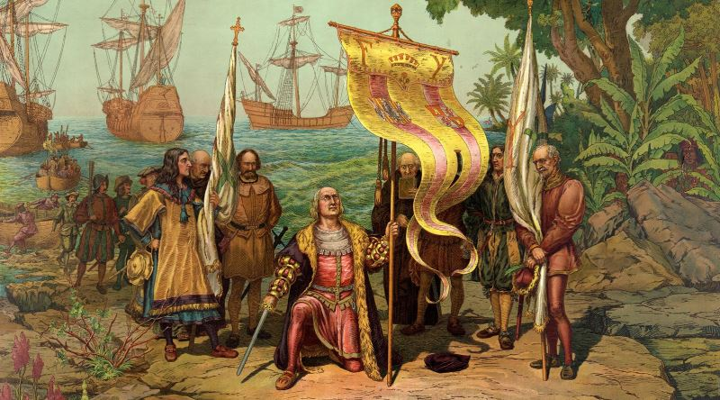

Slide 9
1492’de Kristof Kolomb ,Amerika Kıtası'na ulaştığında, gerçekte hem daha ucuz hem daha kısa yoldan Asya'ya ulaşma arayışı içindeydi. Çünkü buradan baharat ve benzeri maddeleri ucuz ve hızlı taşımak gibi bir sorun söz konusuydu.
Portekizli gemici Bartelomeo Dias’ın Ümit Burnu’nu keşfetmesinden sonra Vasco dö Gama buradan dolaşarak Hint Okyanusuna ve Hindistan’a ulaştı.
Portekizli Macellan ve Del Kano dünyayı dolaşarak geçtiler ve bunun sonucunda dünyanın yuvarlaklığına dair kesinleştirici sonuçlara ulaşmışlardır.
Venedikli gezgin Marco Polo (1254-1324) Asya gezilerinin anlatımlarıyla Avrupa'nın Doğu uygarlıklarını tanımasını sağlamıştır.

Slide 10
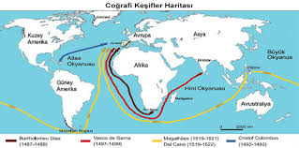
COĞRAFİ KEŞİFLERİN SONUÇLARI
Dünyanın yuvarlak olduğu gibi bilimsel gelişmeler ispatlanır.

Slide 11
AVRUPA’YA ETKİLERİ
Avrupa’dan göç artar
Avrupa’da nüfus azalır.
Yeni bulunan yerlerden değerli madenler taşınır. Zenginleşme
Avrupa’da tüketim azalır.
Batı Avrupa limanları canlanır.
Yeni ürünler, kültürler tanınır.
Kiliseye güven azalır.

Slide 12
Coğrafi keşifler
Avrupa’dan yeni yerlere göç
Avrupa’da tüketim azalır
Avrupa’da fiyatlar, enflasyon iner.
Avrupa nüfusu azalır

Slide 13
AVRUPA’NIN ÖĞRENDİĞİ ÜRÜNLER
Domates
Kahve
Patates
Kakao
Vanilya

Slide 14
Asya ve Afrika’da etkileri
İpek, Baharat yolları önem kaybeder.
Ümit burnu yolu bulunur.
60 milyona yakın Afrika’lı köle olarak taşınır.
Yeraltı – yer üstü kaynakları yağmalanır.
Hristiyanlık yaygınlaştırılır.
Hindistan ve Afrika sömürgeleştirilir.
Değerli madenler taşınır.
Afrika’nın kıyı şeridi işgal edilir.

Slide 15
Portekiz Ümit Burnu yolunu bulur.
Baharat yolları önemini kaybeder..
Osmanlı Devletinde ürün sıkıntısı artar.
Osmanlı devletinde enflasyon, pahalılık artar.
Osmanlı devletinde gümrük geliri azalır..

Slide 16
KEŞİFLERİN OSMANLI’YA ETKİLERİ
Doğudan gelen mallar azalır
Akdeniz limanları önem kaybeder.
Gümrük gelirleri azalır.
İpek ve Baharat yolları hakimiyetimiz biter.
Osmanlı Devletinde Ürün sıkıntısı başlar.
Gereken ürünler Avrupa’lı tüccarlardan sağlanmaya çalışılır.
Avrupa’ya bağımlılık artar.

Slide 17
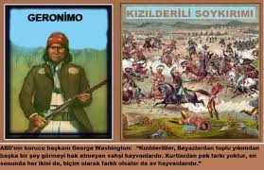

Slide 18
Amerika’da yerli nüfusu sürekli azalır.
Vahşette sınır tanımayan Avrupalıların yaptıkları katliamın boyutlarını rakamlara bakarak anlamak mümkündür. Avrupa’nın toplam nüfusunun aşağı yukarı elli milyon olduğu bir dönemde, 1500’den 1650’ye, yeni kıtanın tamamındaki yerli nüfusunu seksen milyondan on milyona indirilerek, yüz elli yılda insanlığın hemen hemen beşte biri yok edilmiştir.
Bir başka rakama göre; 54 milyon insanın yaşadığı kıtada 1860’lara gelindiğinde ancak 340 000, 1910’da ise 220 000 yerli kalmıştı.

Slide 19
Kolomb, hükümdarına hitaben kaleme aldığı yazısında şöyle diyordu:
“…Umarım İsa Efendimiz, bunlar gibi kalabalık toplulukların dinimize döndürülmesi ve Kilise’ye kazandırılması için, aynı zamanda Baba’ya, Oğul’a ve Kutsal Ruh’a inanmak istemeyenlerin de yok edilmesi için Siz Yüce Efendimiz’in karar vermesine yardım eder.”
Katliama maruz kalan yerliler, başlangıçta birer ilah gibi gördükleri bu vahşi insanlara artık direnmeye çalışmış, bu da katliamları daha da şiddetlendirmiştir

Slide 20
Tespit edilen bilgilere göre 1520’de tapınaklardan çalınan ve madenlerden çıkartılan toplam altın miktarı otuz ila otuz beş ton arasındadır. Bundan daha vahim olan ise bu toplama işlemi adalardaki on binlerce Kızılderili’nin hayatına mal olmuştur.
Öyle ki mesela Guaxaca madeninde yerlilerin çalışma şartları öylesine öldürücüdür ki, madenin çevresinde, çapı iki kilometrelik bir alanda, iskeletlerin ve cesetlerin üzerinde yürümek gerekmektedir.
Bu şekilde Avrupalılar, işgalciler, haydutlar ve köle avcıları olarak gelmişler, sömürgeci olarak kalmışlardır.

Slide 21
İspanyollar, 1532 yılında Meksika’dan çok daha zengin olan Peru’yu sömürge imparatorluğuna dâhil ettiler.
Francisco Pizarro, Peru’yu aldığında şunları söylüyordu:
“Ben buraya altın elde etmek için geldim, bir köylü gibi toprağı sürmeye değil.”
Sömürgeciler burada yerli halka ait İnka Medeniyeti’ni de yok ettiler.

Slide 22

Kristof Kolomb’un 1492 yılındaki keşfinin hemen sonrasında Kızılderili halkın “beyaz adamın” katliamlarıyla karşı karşıya kaldığını ve o tarihten 1886 yılına dek süren bu katliamlarda 70 milyon Kızılderili’nin öldürüldüğünü, milyonlarcasının yerlerinden edildiğini ve Kızılderililerin yaşamsal faaliyetlerinin sürdüğü tüm alanların talan edildiğini biliyoruz.

Slide 23
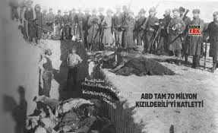

Slide 24
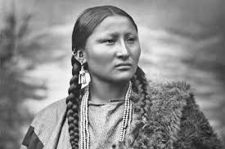
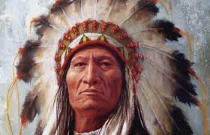

Slide 25
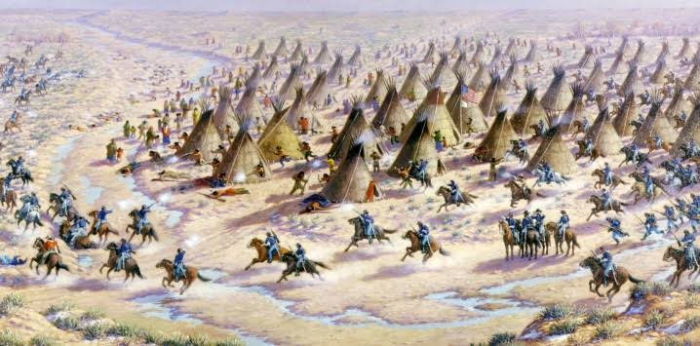

Slide 26
Zira New Englandlı Puritenler, 1703 yılında meclislerinin bir kararı ile, öldürülen her bir Kızılderili’nin kesik başı için 40 sterlin ödül koydu. İngiltere parlamentosu, bu vahşi av tarzlarını ve kelle kesilmesini “Tanrı ile tabiatın kendilerine ihsan ettiği kolaylıklar” olarak ilân etti.
Güney Amerika kıtasındaki Selknam Soykırımı olarak bilinen Arjantinli ve Şili’li yerlilere yönelik katliamda ise resmen insan avı başlatılmış ve ölü getirilen her Selknam adamı için (Kızılderili avcıları denen) ödül avcılarına dönemin değerleriyle 1 İngiliz sterlini verilmiştir. Öldürdüğünün kanıtı olarak bu Kızılderililerin kafası, elleri ya da kulakları getirilmiştir.

Slide 27
Amerika kıtasında İspanyollar ile başlayan bu soykırım dönemi, Portekizliler, Hollandalılar, İngilizler, Fransızlar, Belçikalılar, Almanlar, İtalyanlar gibi bir çok Avrupa devletinin iştiraki ile sadece Amerika kıtasında değil dünyanın diğer bölgelerinde de devam etti.
Avusturalya kıtası da İngilizlerin istilasına uğradı ve oranın yerli halkı olan Aborjinler katledildi. Sonuç olarak dört kıtanın kanıyla beslenen Avrupa’nın bugünkü zenginliği Afrika, Kuzey Amerika, Güney Amerika ve Avusturalya kıtalarındaki sömürgecilik hareketleri ve katliamların sonucudur.

Slide 28
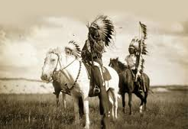

Slide 29
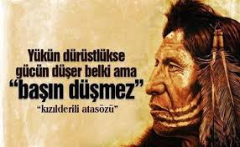
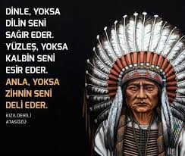

Slide 30
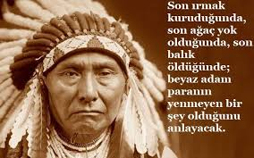

Slide 31
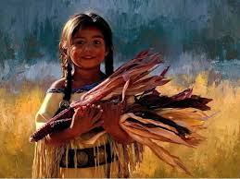

Slide 32
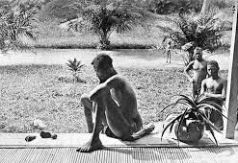
Afrika’da az çalıştığı söylenen evladının kesilen el ve ayaklarına bakan bir baba

Slide 33
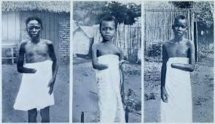

Slide 34
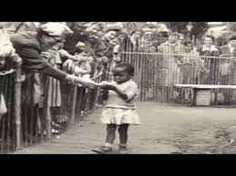
Batı’nın iğrençliği
Avrupa’da hayvanat bahçesinde gösterilen bir Afrika’lı melek.

